Slide 1

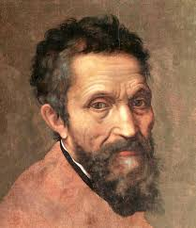
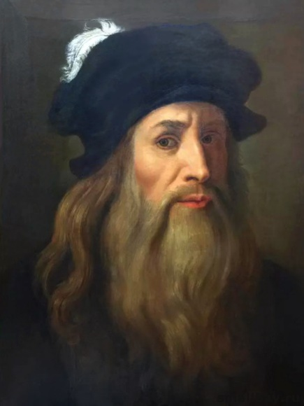
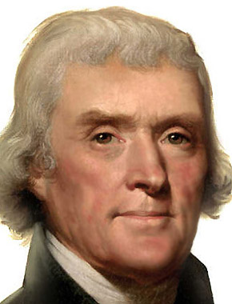
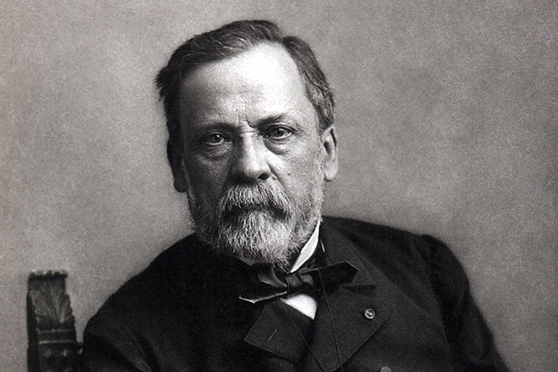
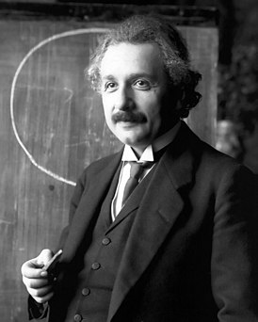
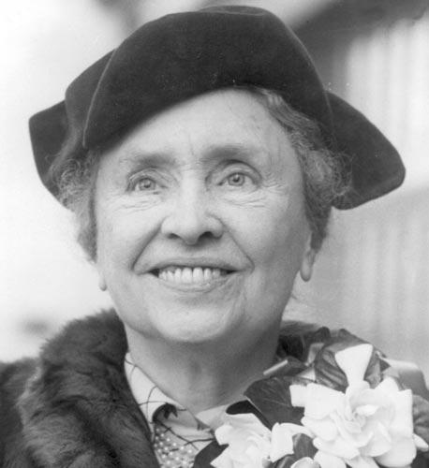
Микеладжело
Томас Джефферсон
Ленардо да Винчи
Альберт Эйнштейн
Луи Пастер
ХХелен Келлер

Slide 2
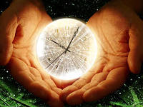
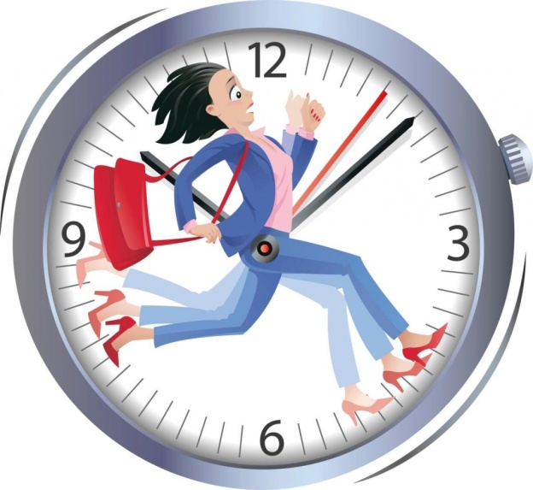
«Не говорите о том, что у вас нет времени. Времени у вас ровно столько же, сколько его было у Микеланджело, Леонардо да Винчи, Томаса Джефферсона, Луи Пастера, Хелен Келлер, Альберта Эйнштейна».

Slide 3
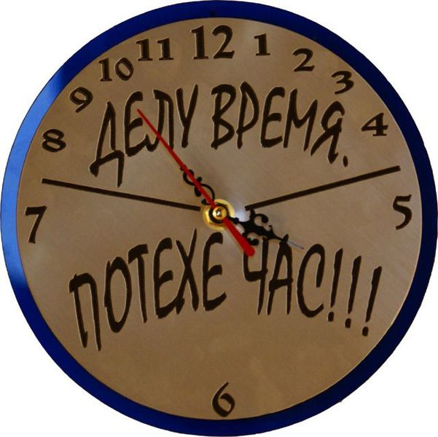

«Делу – время, потехе - час»

Slide 4
Тайм — менеджмент

Slide 5
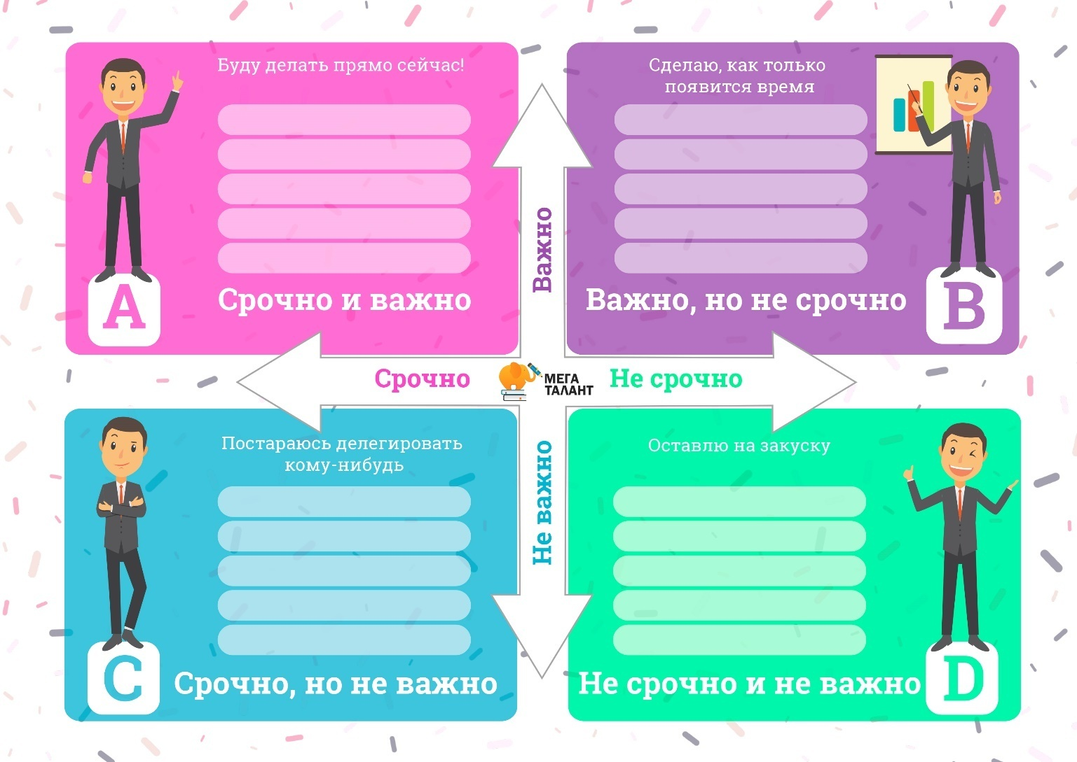
Матрица

Slide 6
Список дел

Slide 7
Матрица

Slide 8
Матрица

Slide 9
Матрица

Slide 10
Матрица

Slide 11

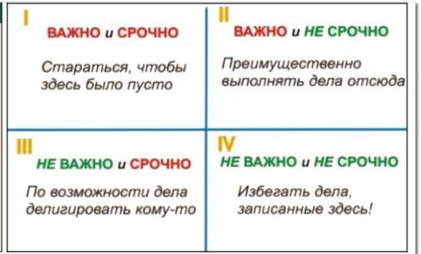
Матрица

Slide 12
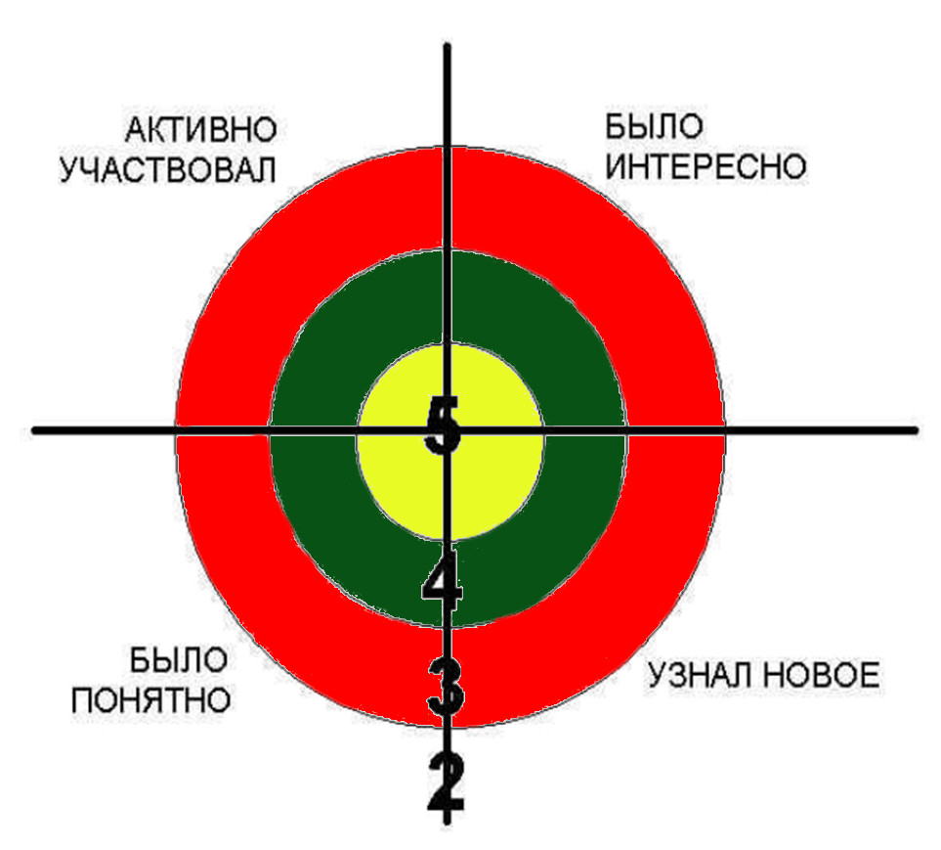
«Рефлексивная мишень»

